Slide 1
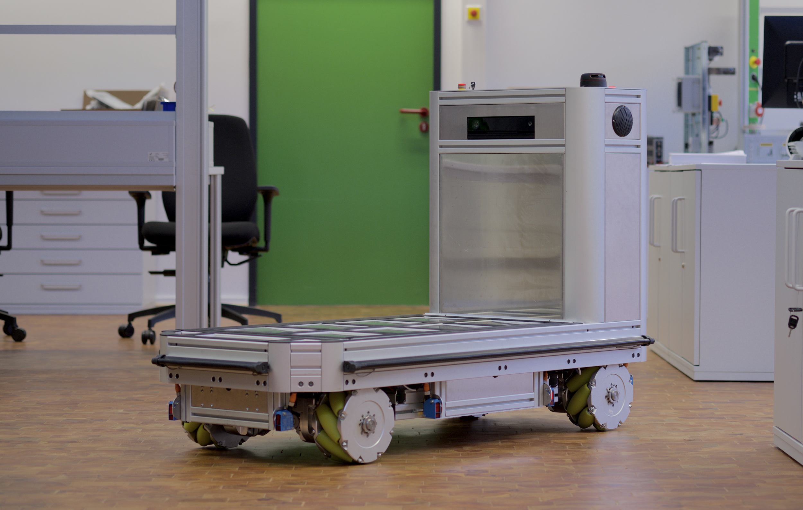
Kolloquium
„Implementierung einer Schlupfregelgung per Model-Based Design sowie SLAM-Kartografie für ein autonomes Logistik-Fahrzeug“
Notes:
willkommen zu … Titel …
Fahrzeug alf entwickelt von … an Institut für systemtechnik… mehrwert für hs bo….
grundlage Forschung autonomes fahren
für Arbeit wichtige Komponenten : bldc + mecanum, Lidar + kinect und Schaltschrank mit pc

Slide 2
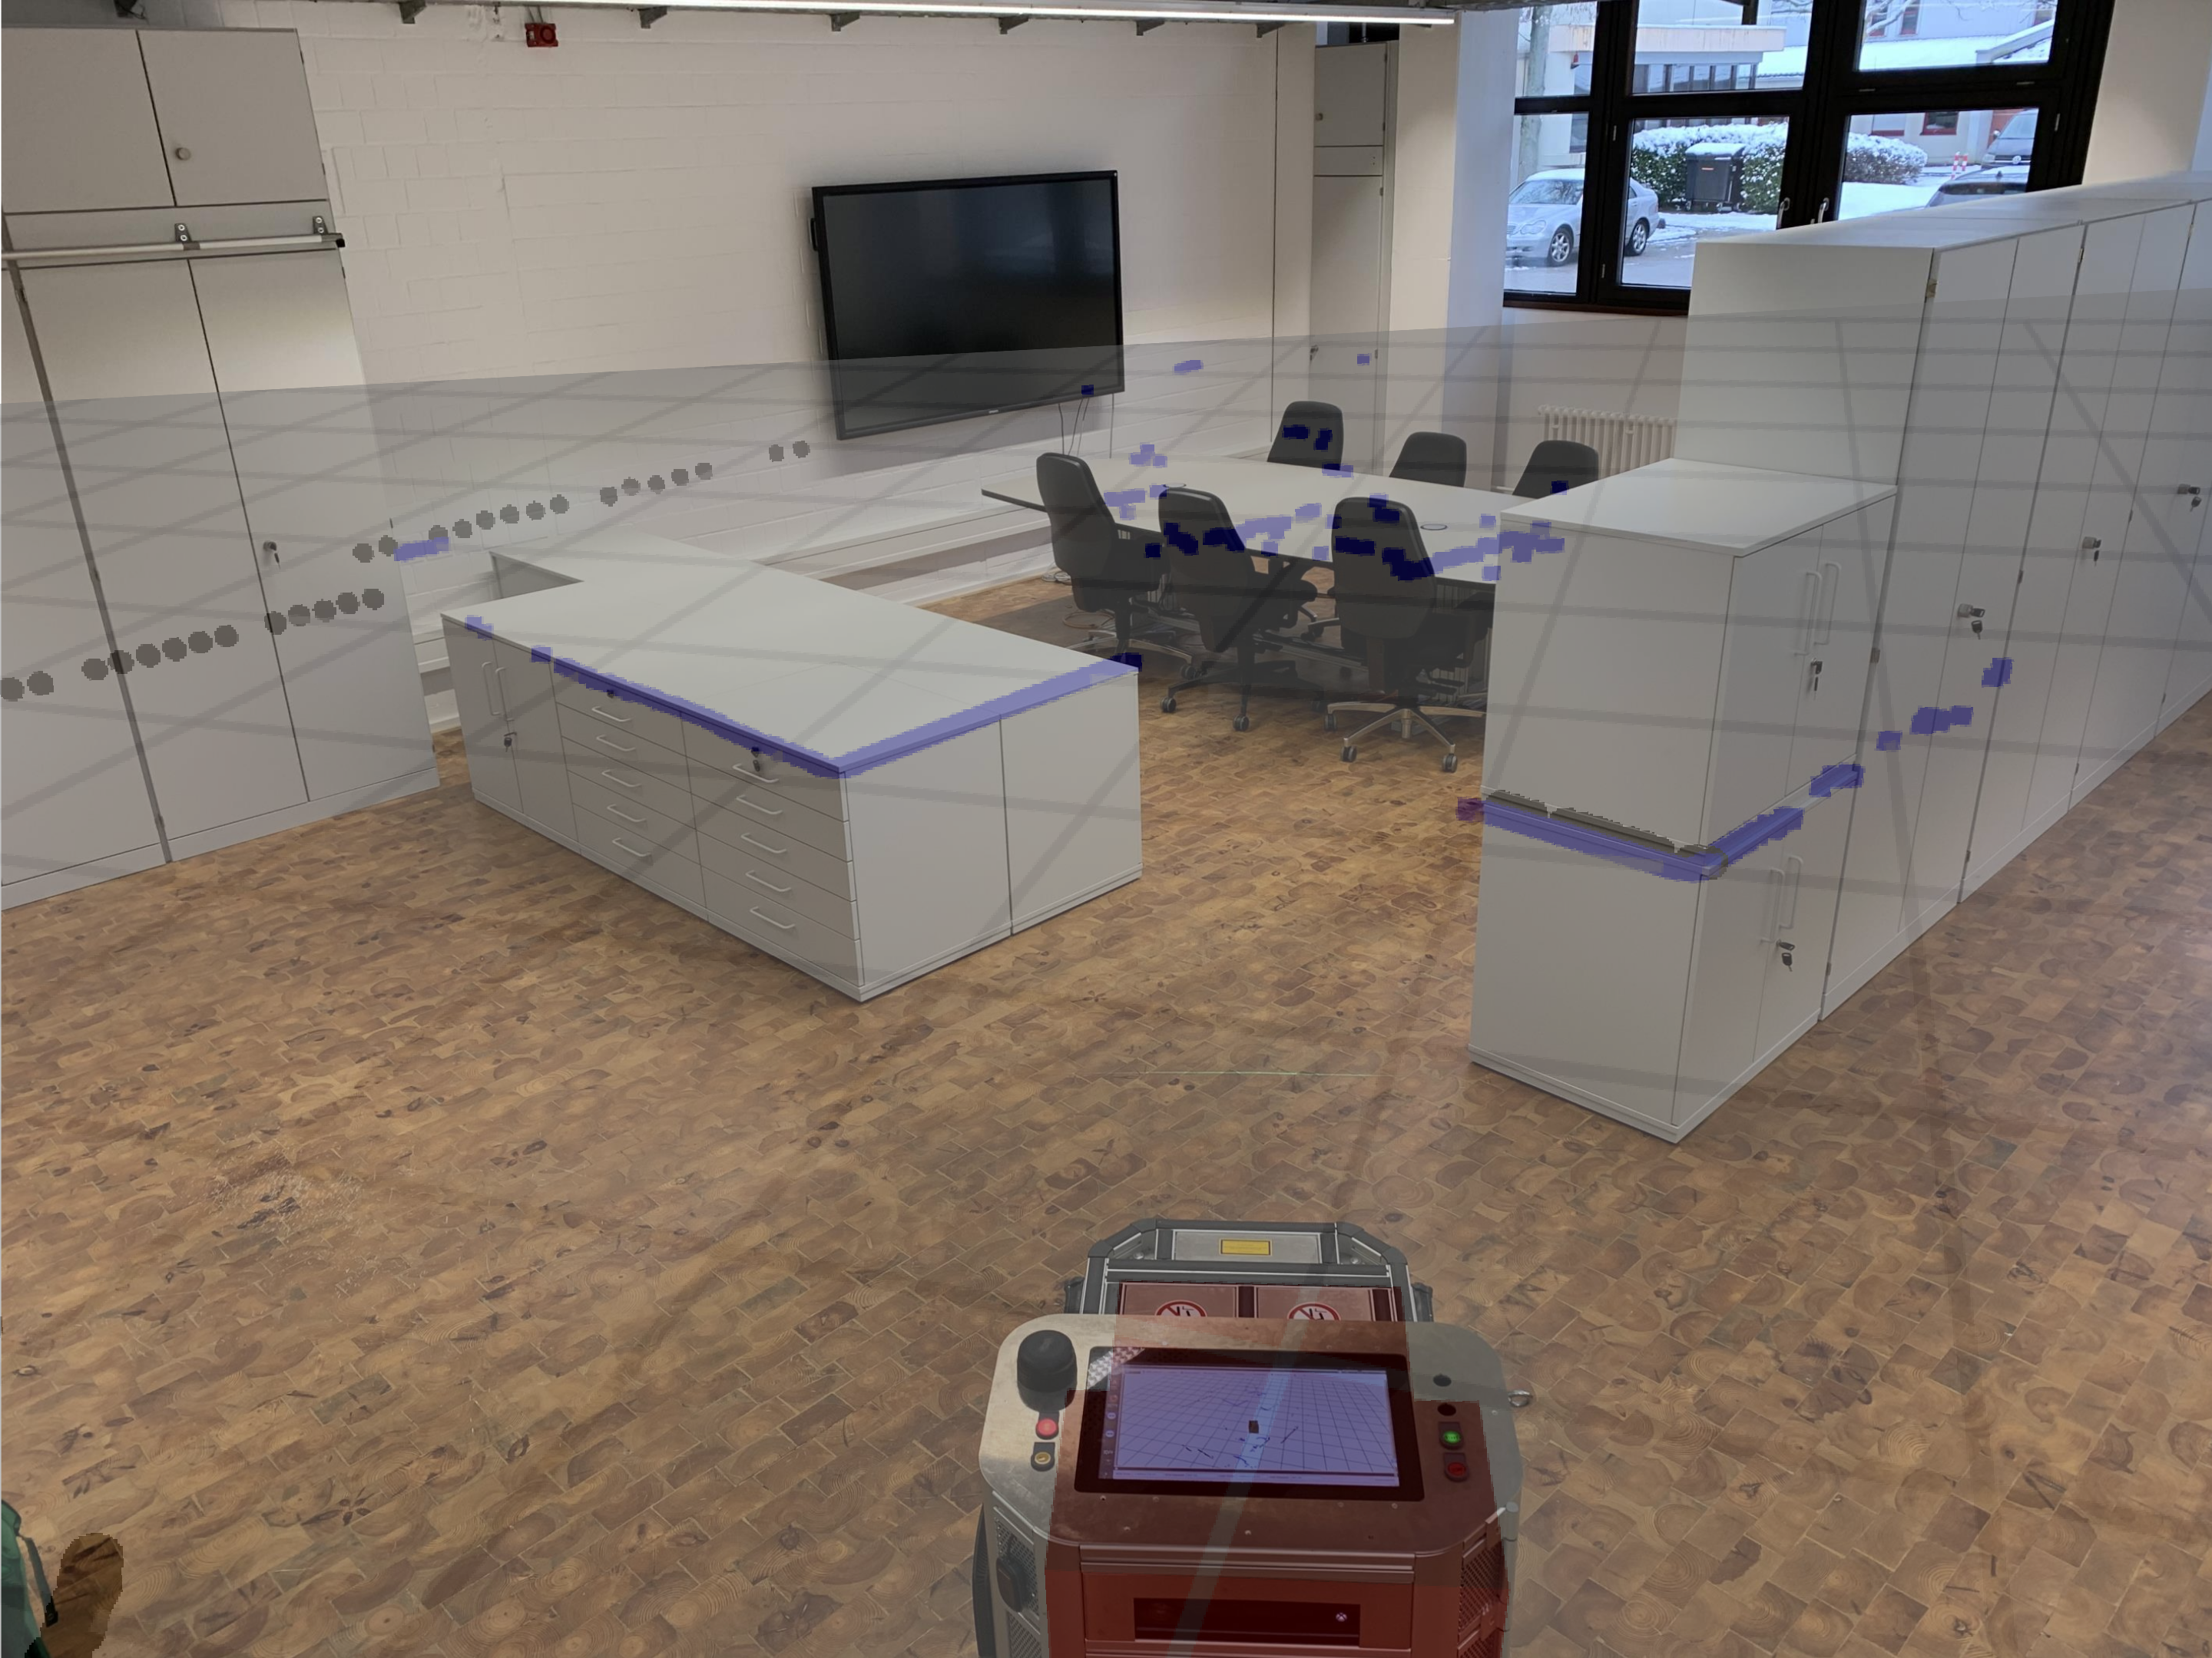
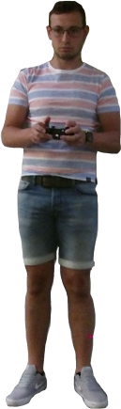
Visualisierung der Sensordaten
Klasse „Person“ kann nur geschätzt werden
Keine Kenntnis über Pose. Informations-gehalt zu gering
Löschen von alten Informationen schwierig

Slide 3
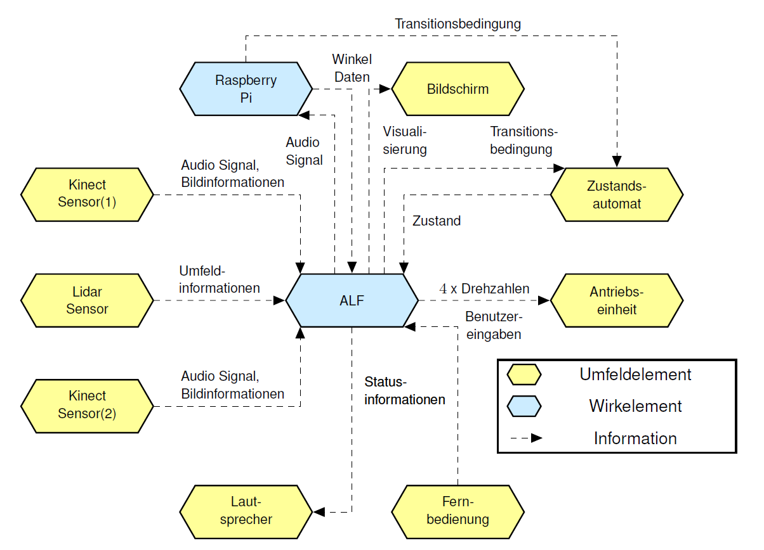
Umfeldmodell ALF
ALF

Slide 4
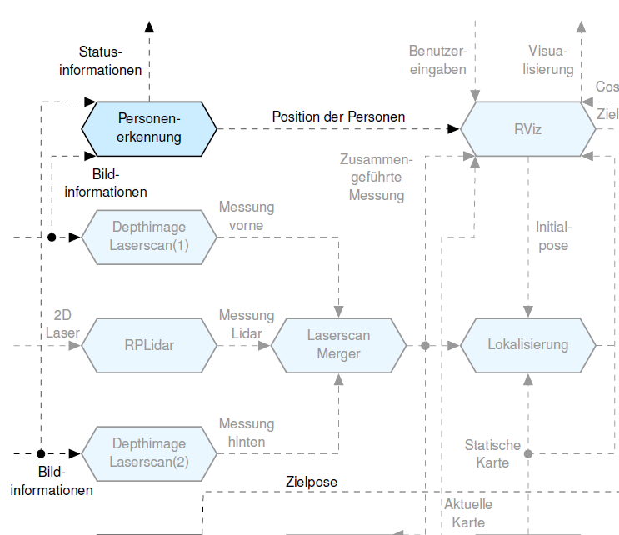
Wirkstruktur ALF
Personen-erkennung

Slide 5
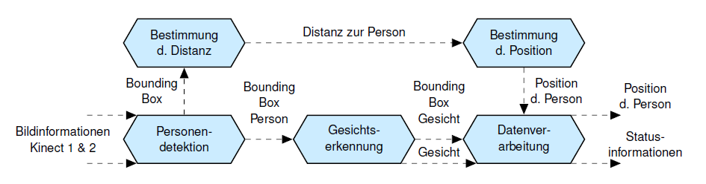
Motivation und Aufgabenstellung
Notes:
zweite aufgäbe:
verwenden von ROS für Karto und Navigation
Ros ist softwareframework einbinde von Anwendungen vereinfach —>bezug rviss —> Bezug Lidar Code
Voraussetzung Lösung von SLAM —> Was ist SLAM?
In dieser Arbeit mit Algorithmus von TU Darmstadt —> in Rot integriert
—> Belegtheitskarte (Erklärung)
—> Später relevant für Navigation

Slide 6
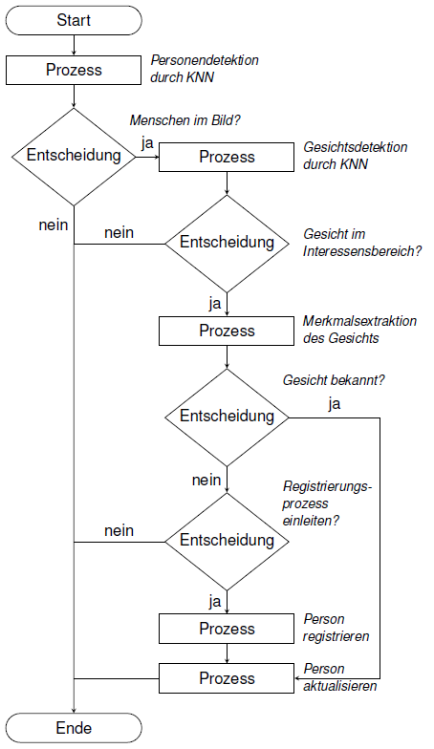
Motivation und Aufgabenstellung
Reduzierter Modus bis Person erkannt wird
Mensch wird über das Gesicht identifiziert
Unbekannte Personen werden zunächst registriert
Informationen bekannter Menschen werden aktualisiert und gespeichert
Notes:
zweite aufgäbe:
verwenden von ROS für Karto und Navigation
Ros ist softwareframework einbinde von Anwendungen vereinfach —>bezug rviss —> Bezug Lidar Code
Voraussetzung Lösung von SLAM —> Was ist SLAM?
In dieser Arbeit mit Algorithmus von TU Darmstadt —> in Rot integriert
—> Belegtheitskarte (Erklärung)
—> Später relevant für Navigation

Slide 7
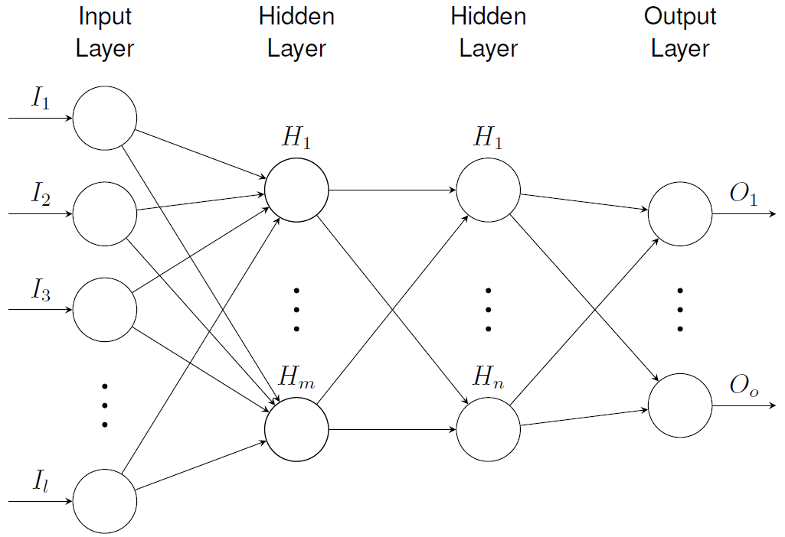
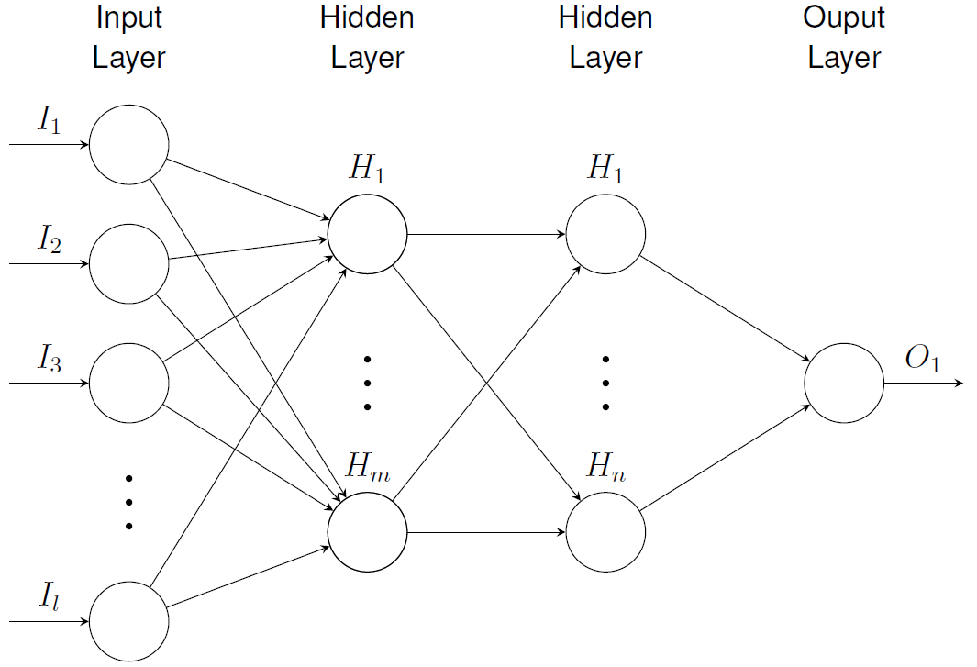
Motivation und Aufgabenstellung
Ausgabeschicht mit „O“ Neuronen:
Viele irrelevante Klassen
Irrelevante Klassen müssen verworfen werden
Ausgabeschicht mit 1 Neuron:
Einsparung des benötigten Speicherplatzes
Höhere Genauigkeit
Notes:
zweite aufgäbe:
verwenden von ROS für Karto und Navigation
Ros ist softwareframework einbinde von Anwendungen vereinfach —>bezug rviss —> Bezug Lidar Code
Voraussetzung Lösung von SLAM —> Was ist SLAM?
In dieser Arbeit mit Algorithmus von TU Darmstadt —> in Rot integriert
—> Belegtheitskarte (Erklärung)
—> Später relevant für Navigation

Slide 8
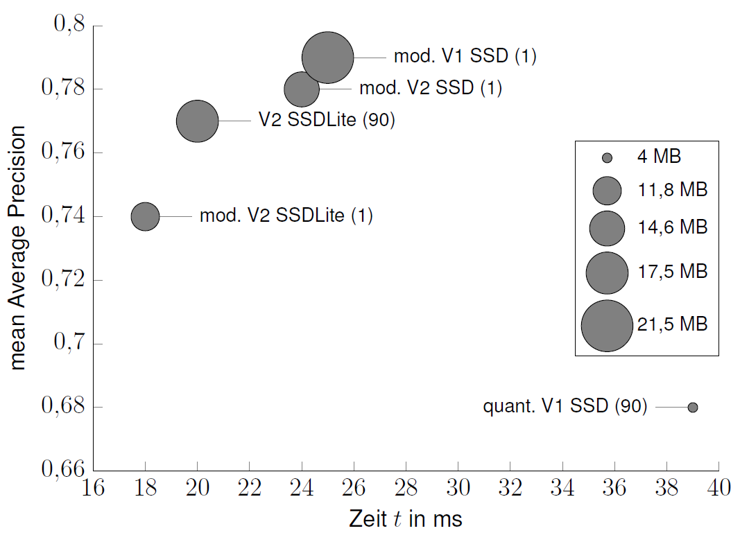
Validierung des Reglers
Führungsgröße wird von der Lageregelung vorgegeben
Verhalten erfüllt Anforderungen
Notes:
Validierung Regler (einlesen soll und ist wer)
Bezug Überschwinger bezug Anforderungen
bezug schwankender sollwert
Übergang zu Giulli

Slide 9
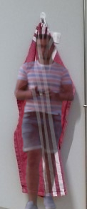
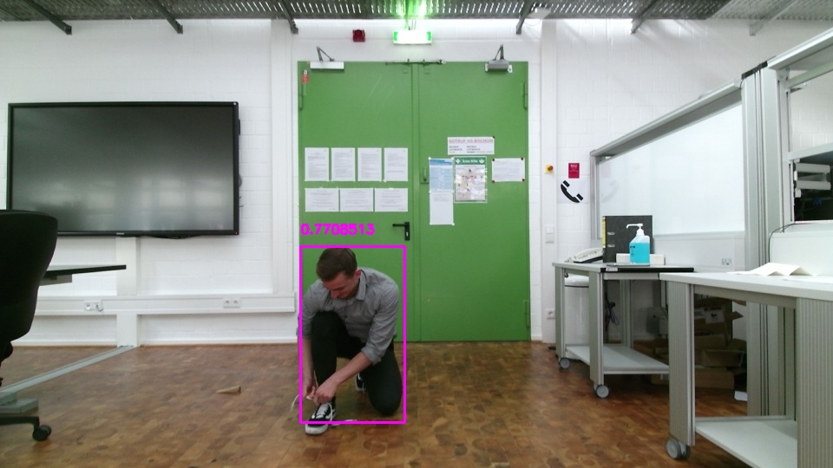
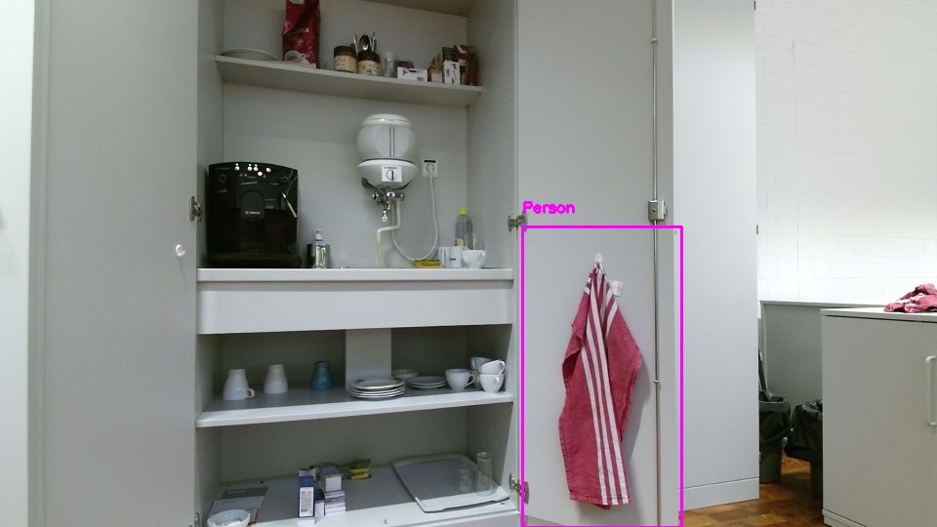

Kartografierung der Umgebung

Slide 10
Kartografierung der Umgebung

Slide 11
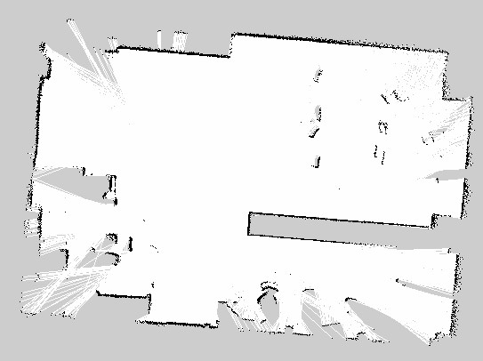
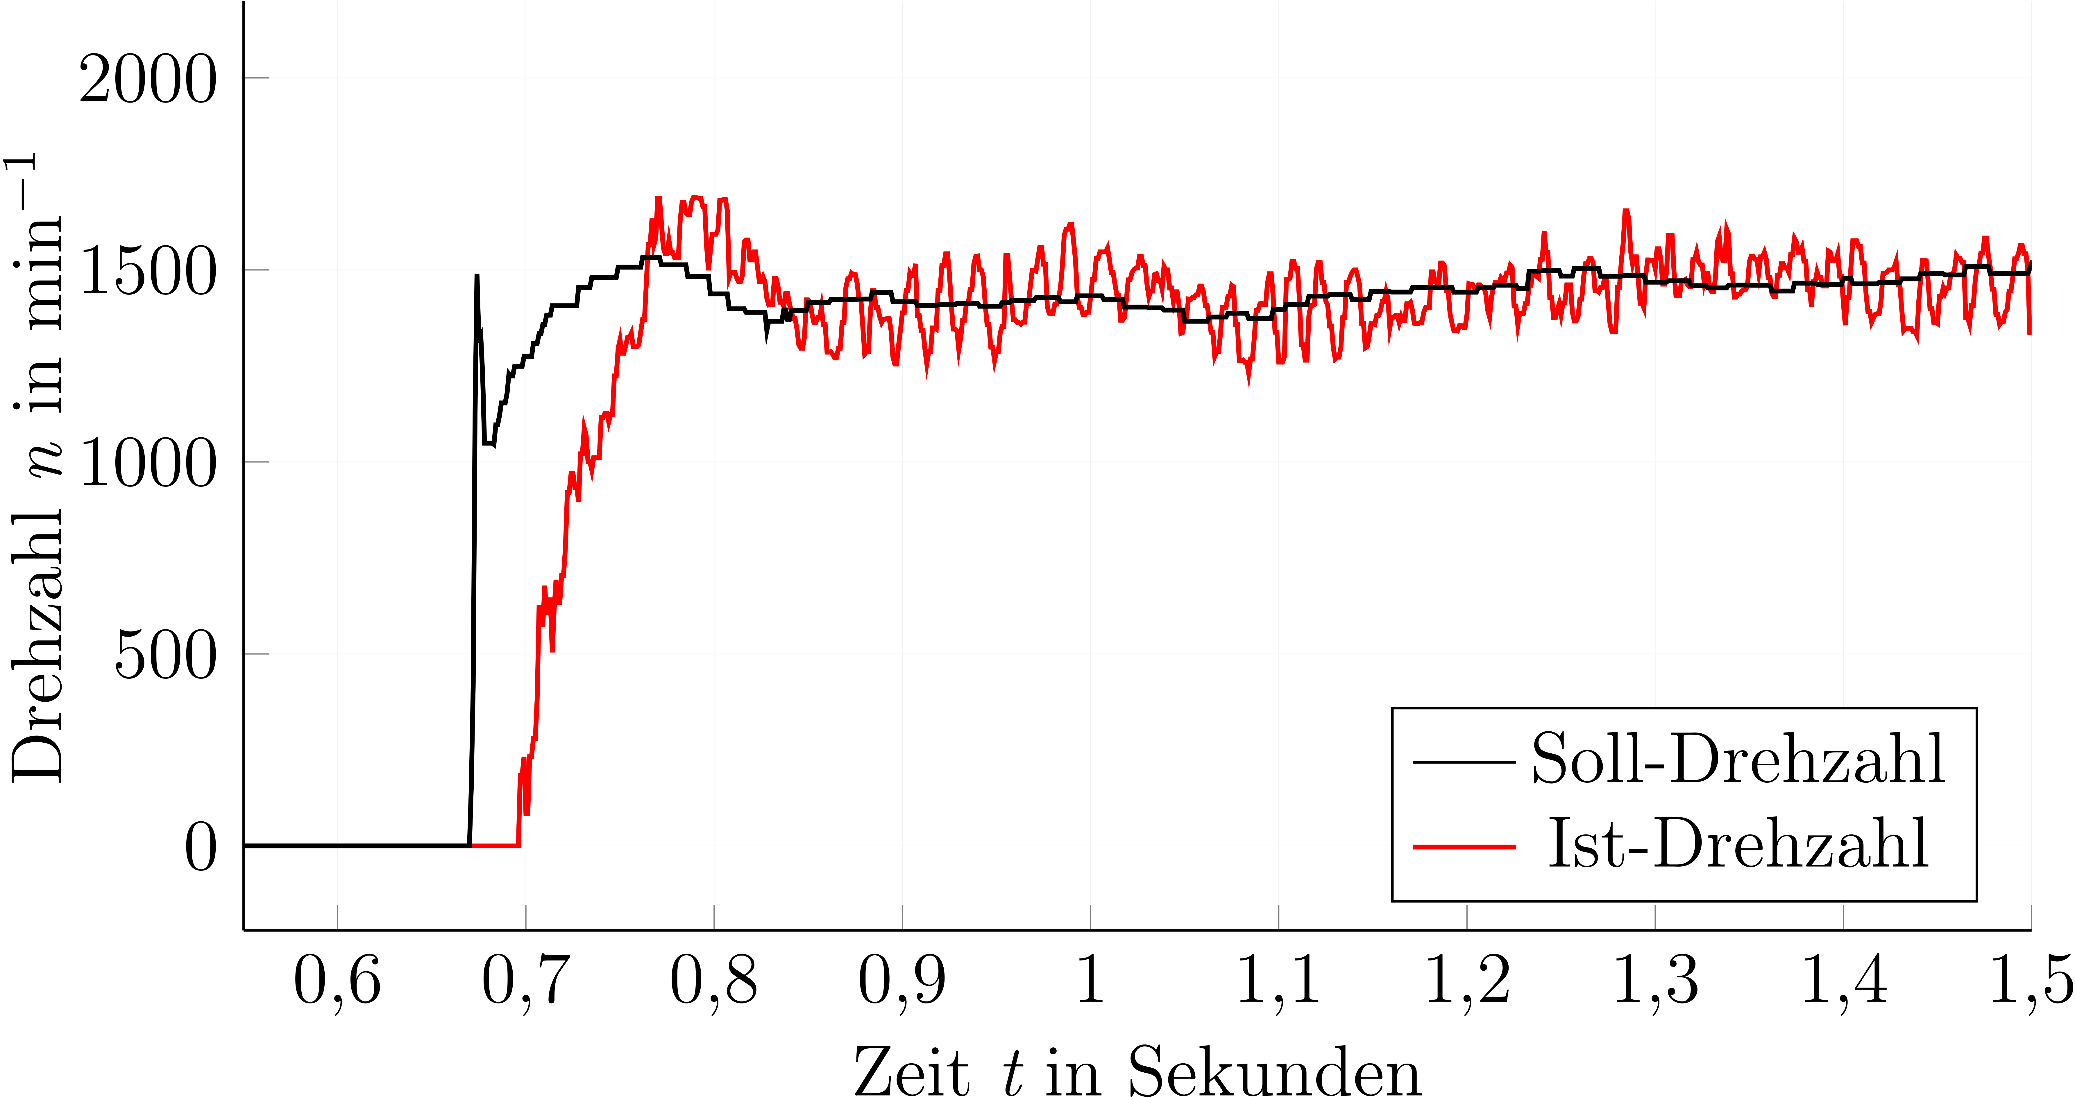
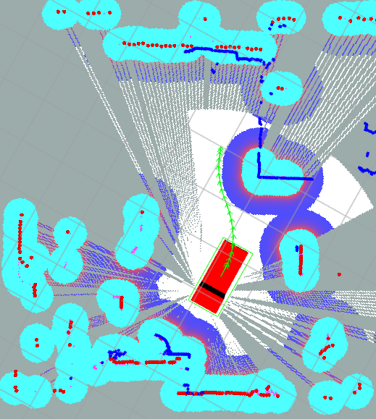
Zusammenfassung
Durch Lage- und Drehzahlregelung unerwünschte Rotationen um die Höhenachse unterbunden
Kartografieren der Umgebung
Navigation in kartografierter Umgebung

Slide 12
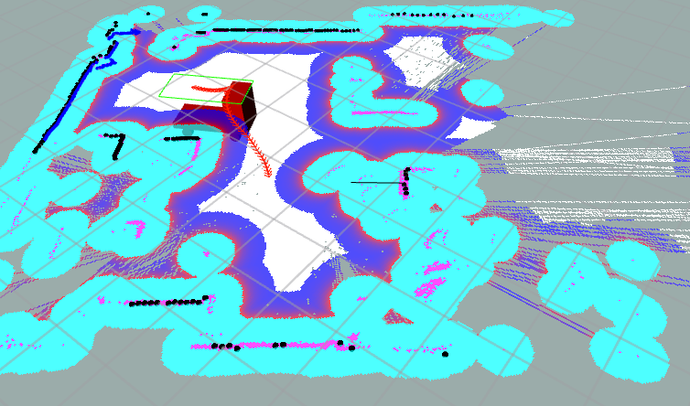
Ausblick
Selbständiges Kartografieren ohne manuelle Starthilfe nicht möglich
→ Erweiterung der Sensorik für ein größeres Sichtfeld
Schätzung der Pose bei schnellen Rotationen anfällig → Integration des Raspberry Pis für die Erkennung des Posenwinkels
Bewegte Objekte bleiben auf der Costmap bestehen
→ Untersuchung des Problems

Slide 13
Vielen Dank für Ihre Aufmerksamkeit!

Slide 14
Titeltext

Slide 15
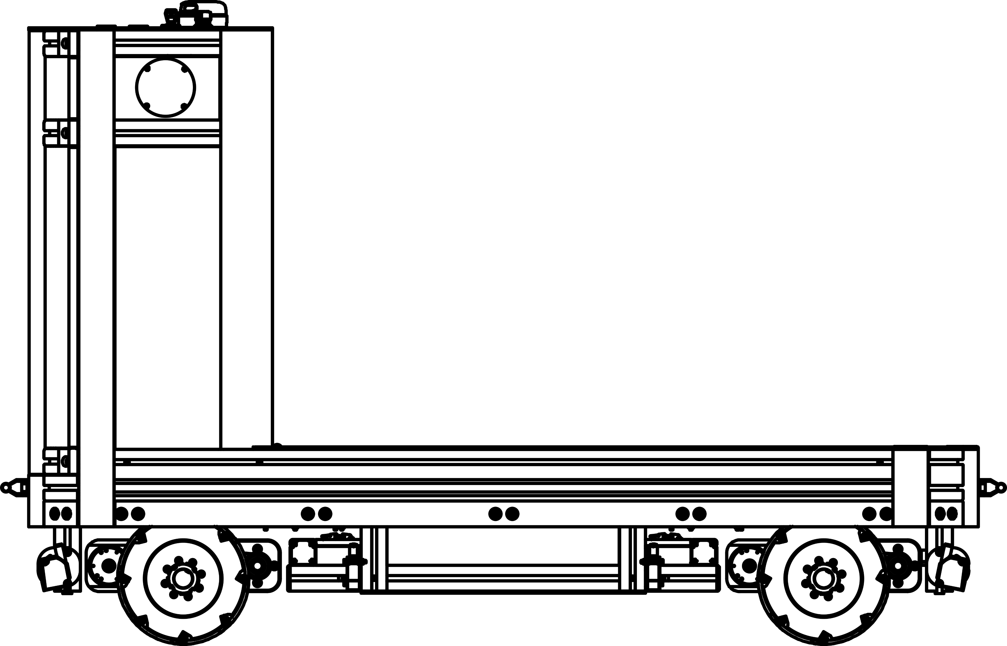
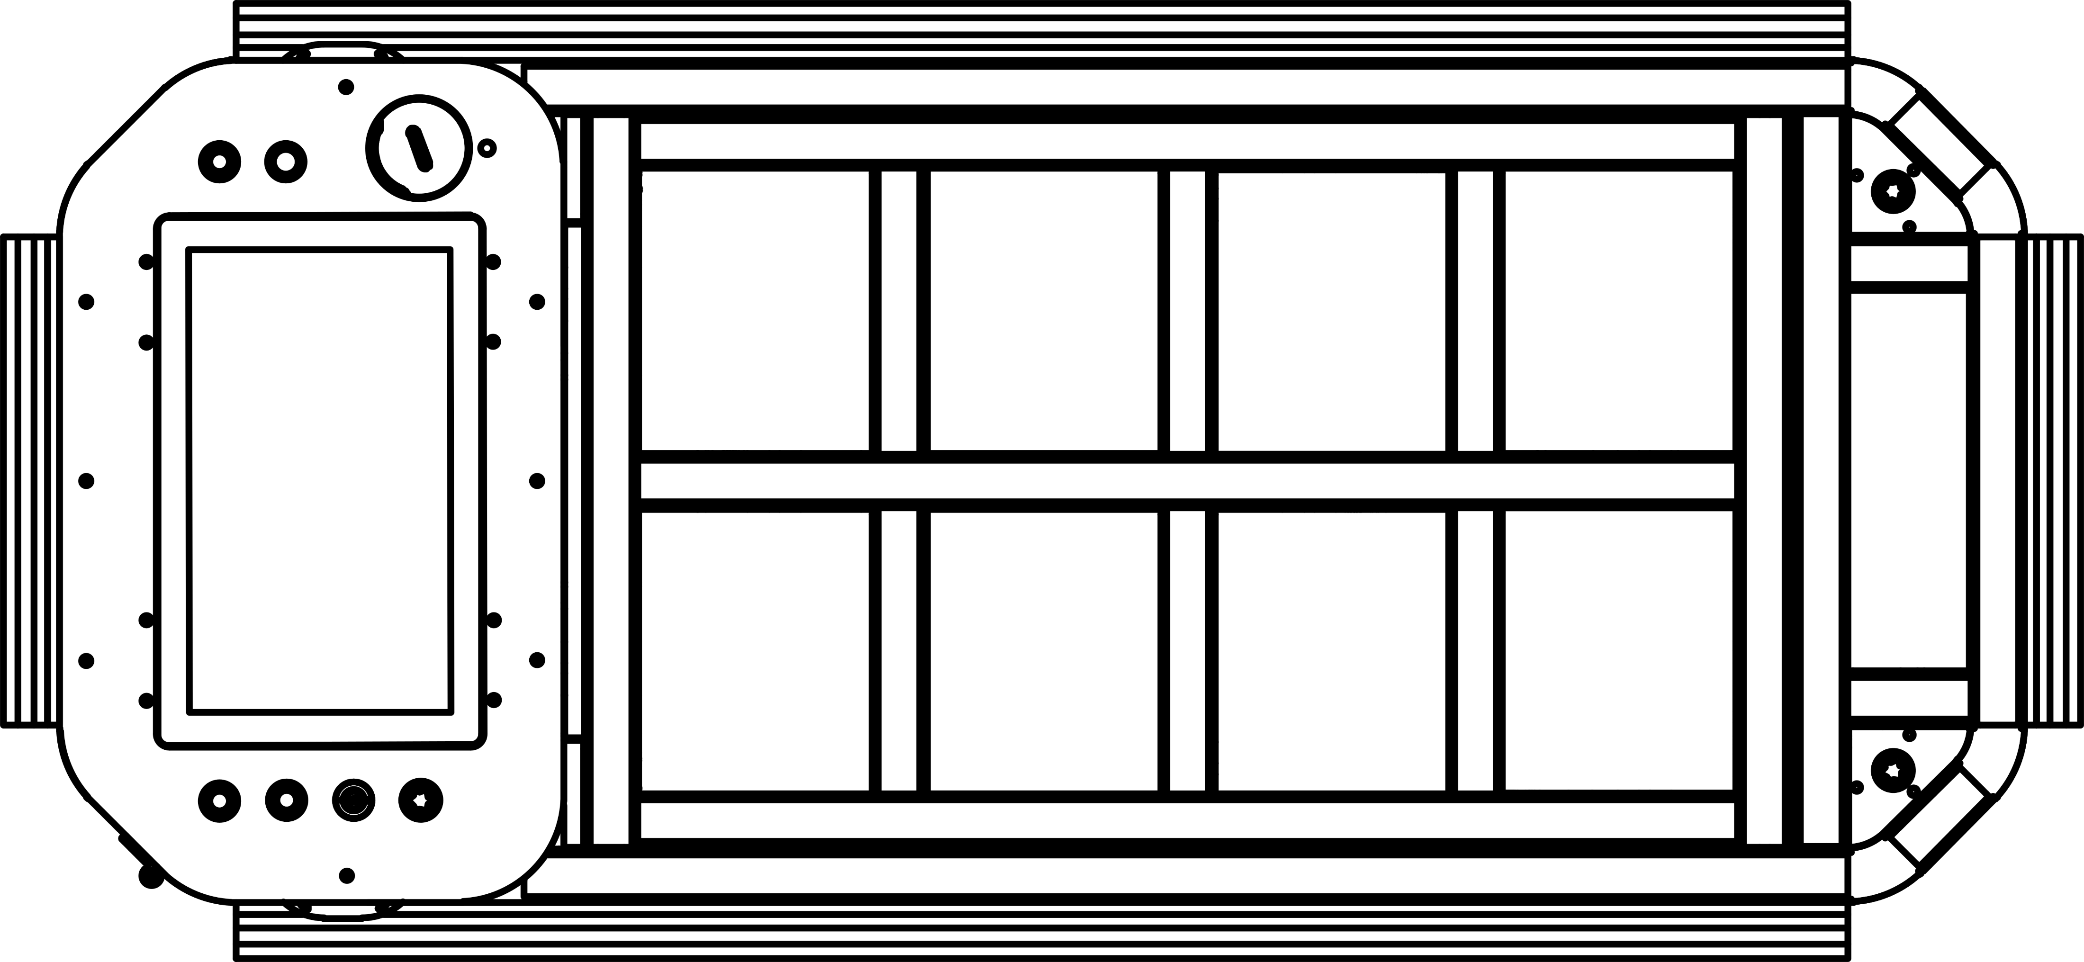
Sensoren zur Erkennung der Umgebung
Sichtfelder der Kinect-Sensoren und des RPLIDAR A2
Es entstehen Gebiete, die nicht von den Sensoren erfasst werden

Slide 16
Navigation und Costmap
Grundlage bildet Belegtheitskarte aus dem SLAM-Algorithmus
Zellen werden mit Kollisionswahrscheinlichkeiten (Farbverteilungen) belegt
Gegenstandsabhängige Trajektorienplanung
Zielpose wird manuell oder automatisch eingetragen

Slide 17
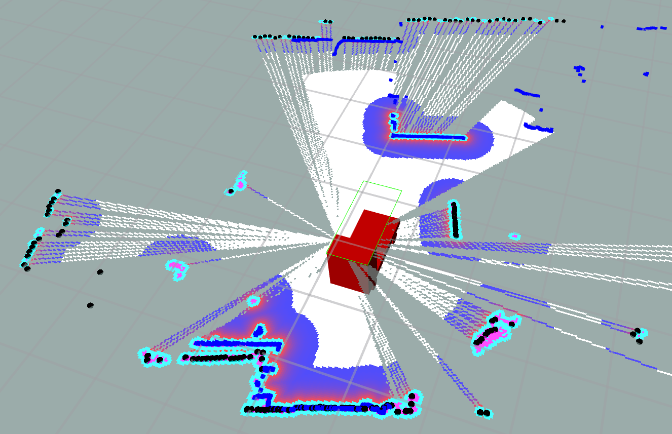
Costmap falsch

Slide 18
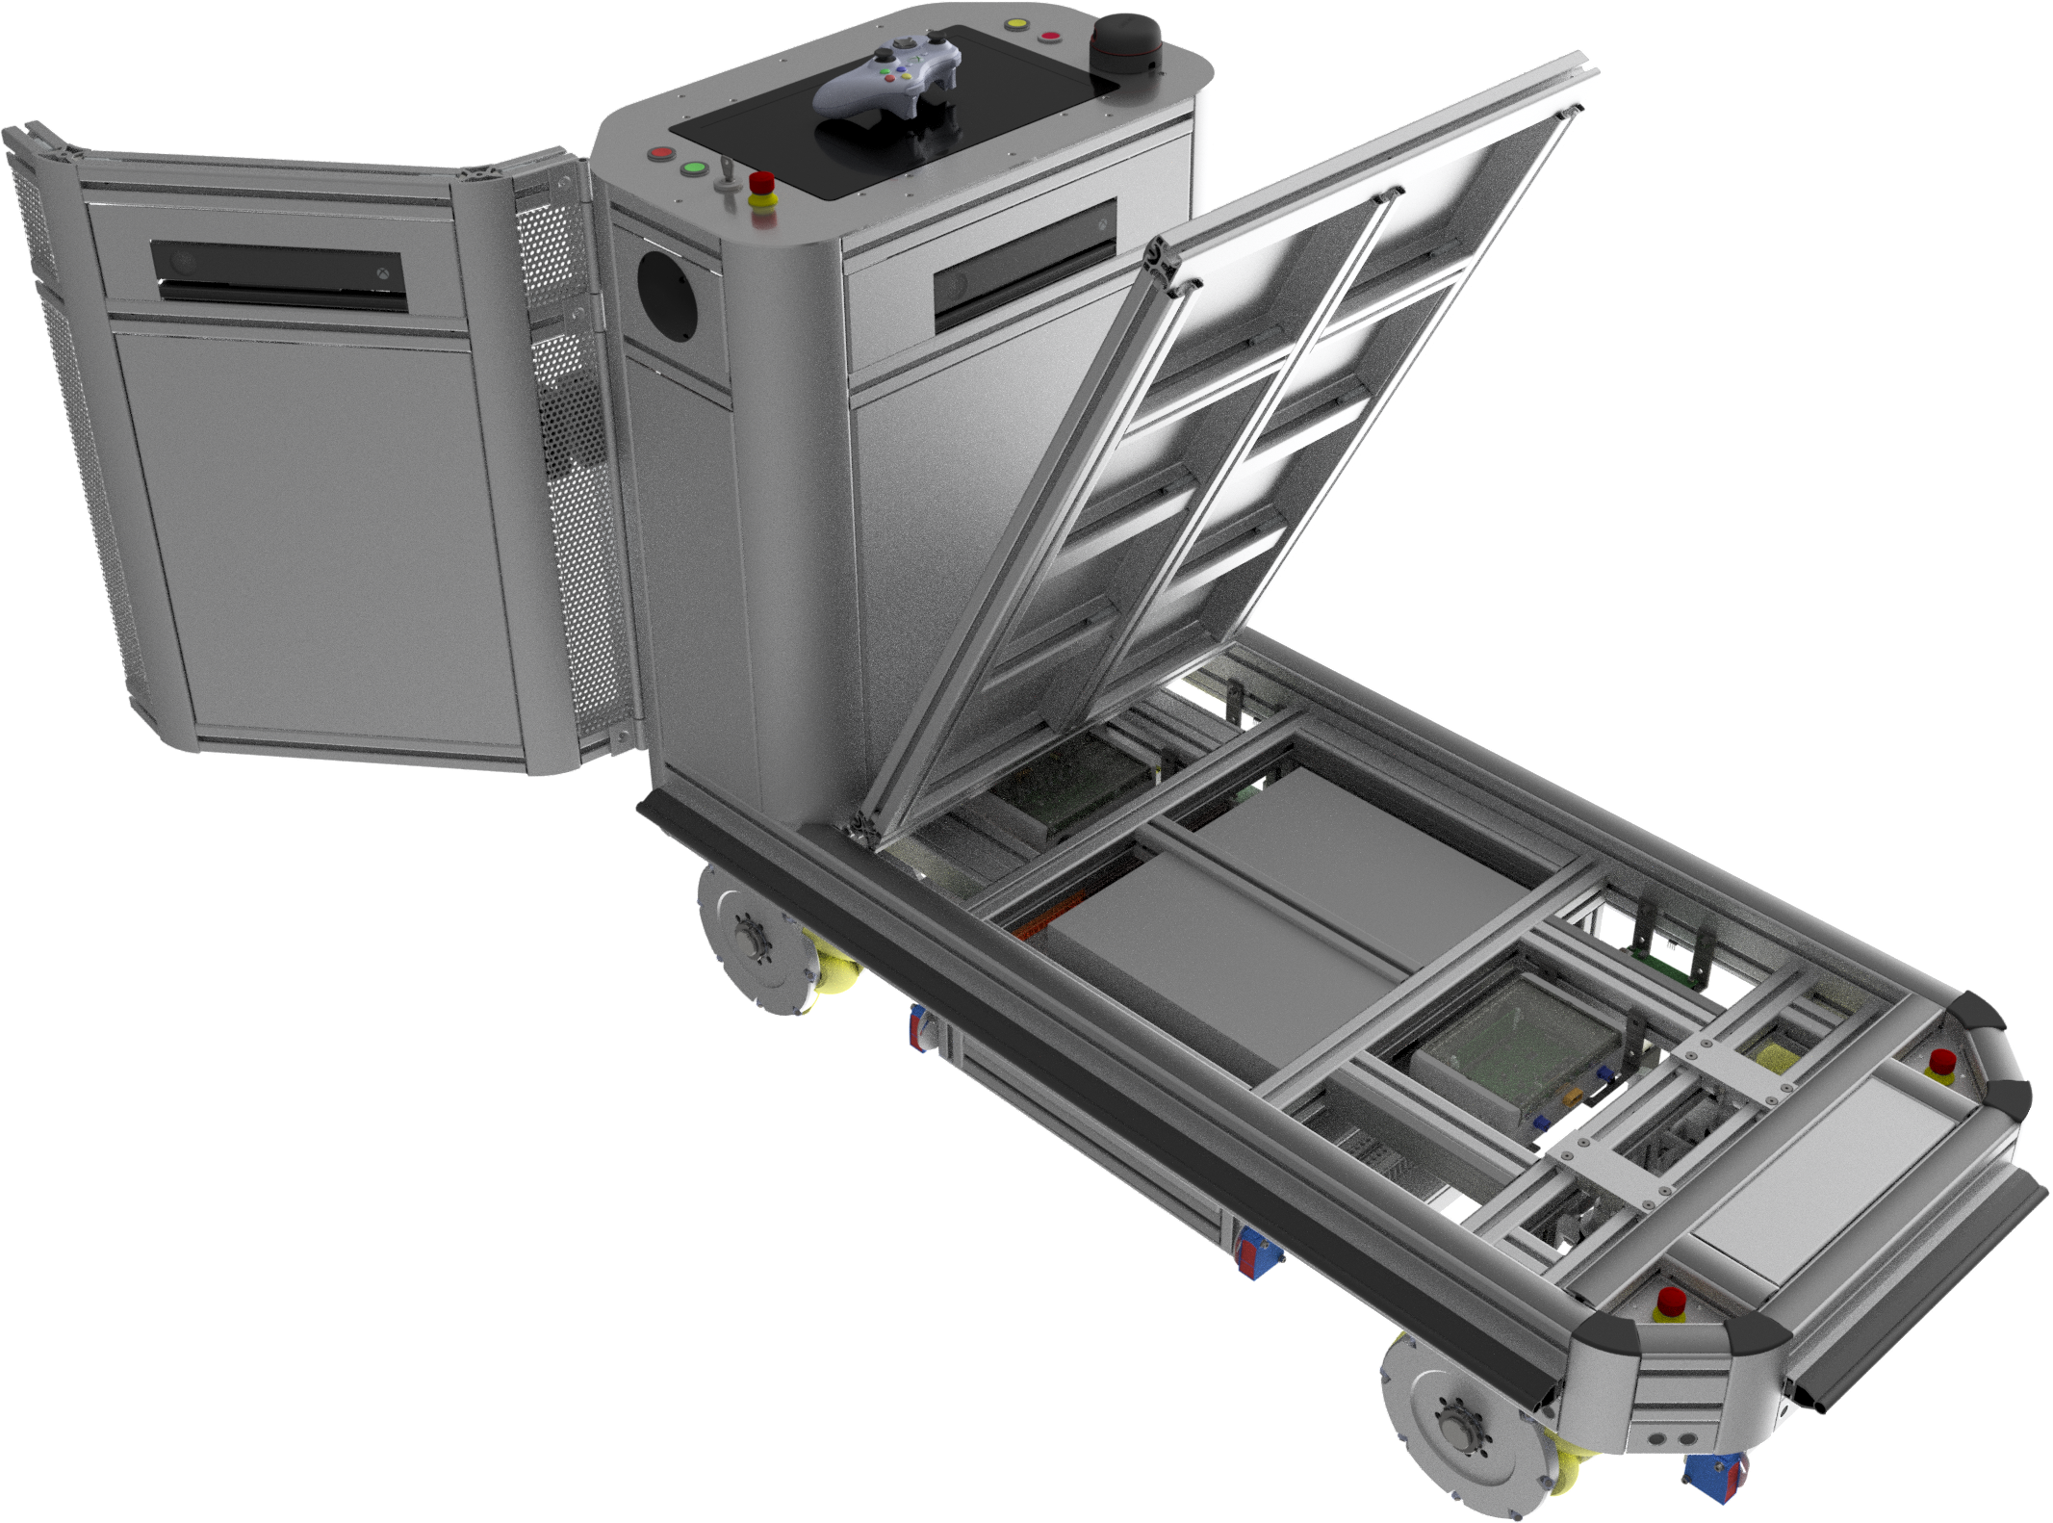
Systemdaten
Maße (LxBxH): | (1,55 x 0,72 x 1)m
Eigengewicht: | 230 kg
max. Beladung: | 370 kg
Komponenten: | ca. 2600
Kosten: | 25000 € (QVM: 12500 €)
Entwicklungszeit: | 10 Monate

Slide 19
ROS-Netzwerk

Slide 20
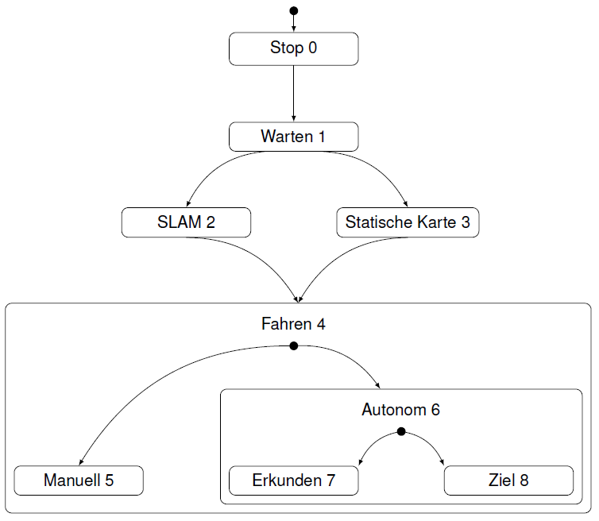
Zustandsautomat

Slide 21
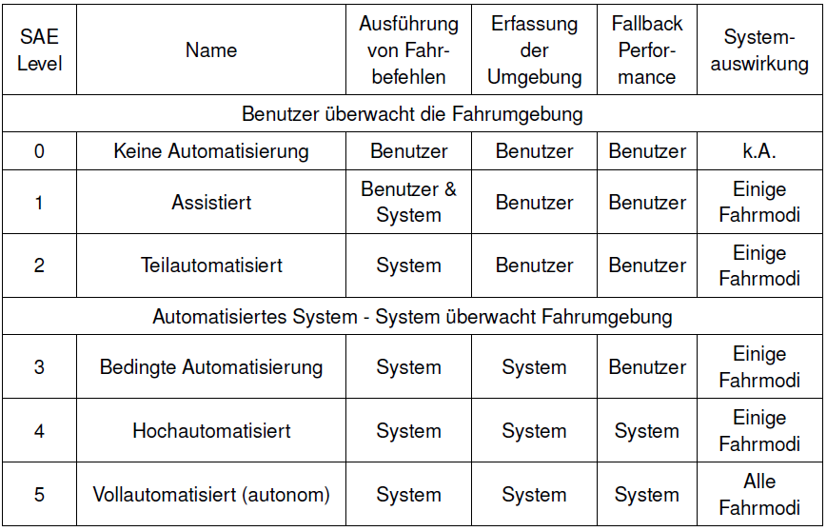
SAE Automatisierungslevel

